Slide 1
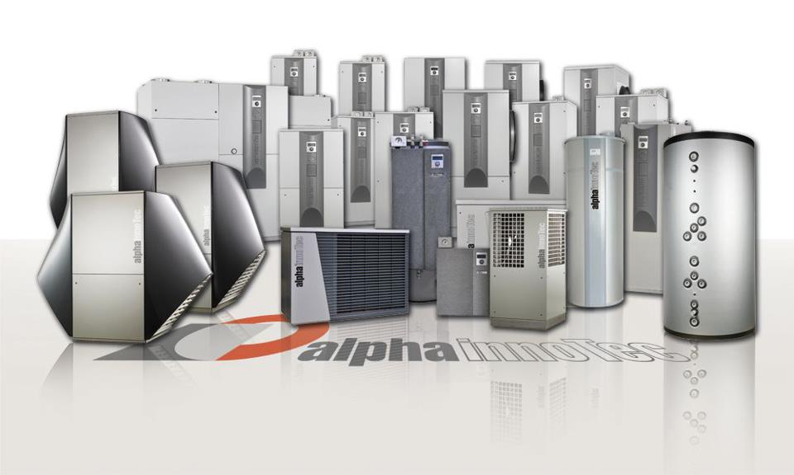
AIT – Nord OÜ
Raul Kukk

Slide 2
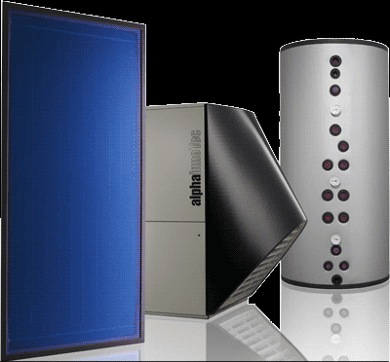
Soojuspump
Eelised:
Töökindel
Ökonoomne
Ei ole vaja eraldi katlamaja
Puudub suits, tuhk ja tolm
Peaaegu hooldevaba
Kõrge soojustegur
Jahutuse võimalus
Puudus:
Suur alginvesteering

Slide 3
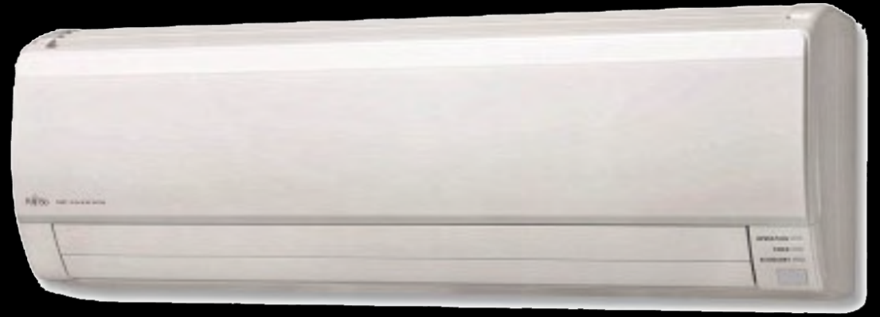
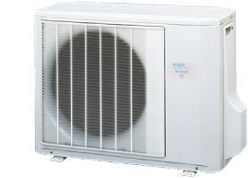
Õhk-õhk soojuspump
Eelised:
Soodne hind
Ei vaja veesärki
Odav paigaldus
Miinused:
Ebaühtlane kütmine
Ebameeldiv õhuvool toas
Müra
Väikesed võimsused

Slide 4
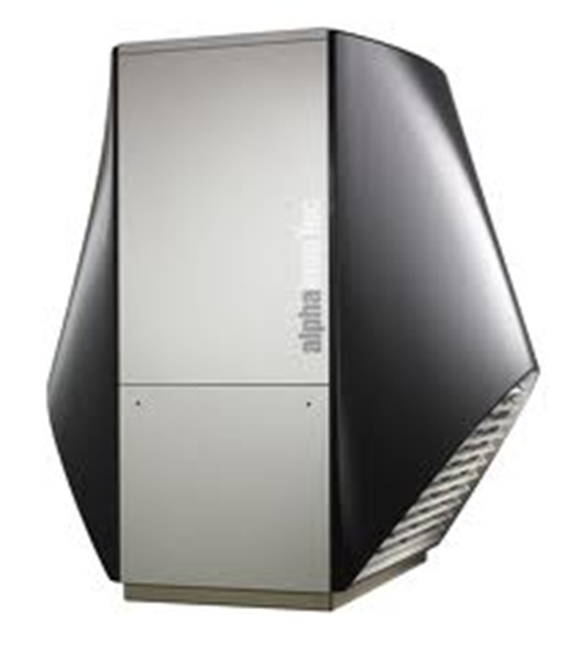
Õhk-vesi soojuspump
Eelised:
Ei vaja väliskontuuri
Sobib ka väkese krundi korral
Mugav /Automaatne
Eleketrihinna tõusus korral,
suureneb küttekulu vaid 1/3 võrra
Puudused:
Seadme piiratud küttevõimsus
Efektiivsus sõltub välistemperatuurist

Slide 5
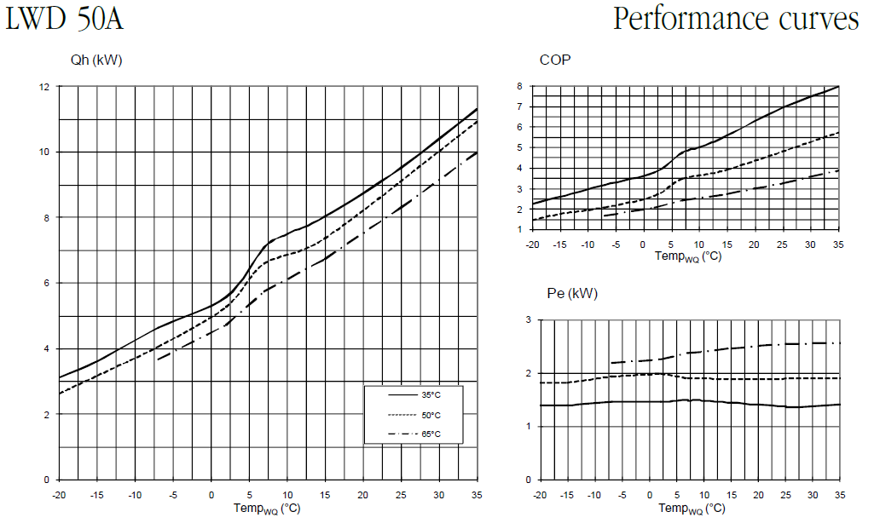

Slide 6
Aurusti suurus ja lamelli vahe
Mida suurem on aurusti kogupind, seda efektiivsem on seade
Mida suurem on lamellivahe seda harvemini peab seade ennast sulatama.
Sulatusenergia võetakse akumulatsioonipaagist.
Mida kallimaks läheb elektrienergia, seda suuremaks muutuvad õhk-vesi soojuspumpade välisosad

Slide 7
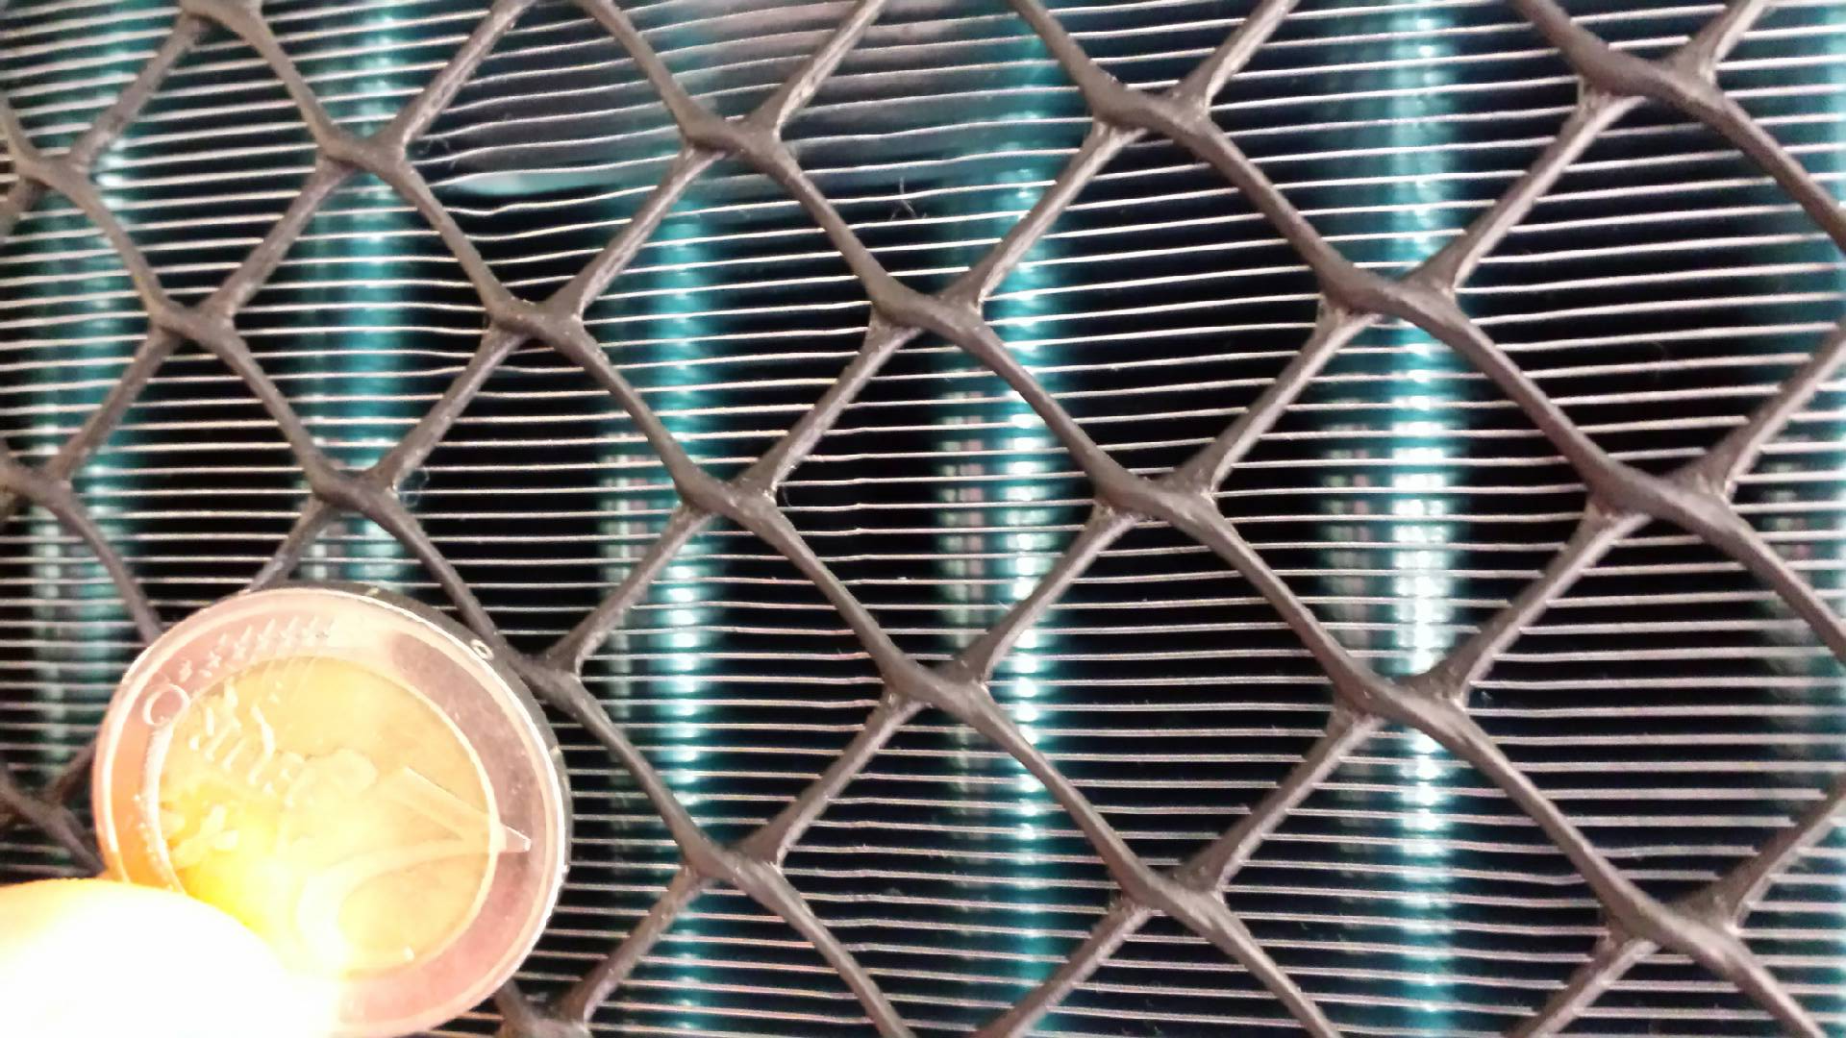
Lamelli vahe väike

Slide 8
Lamelli vahe suur

Slide 9
Õhk-vesi soojuspumba lahendused

Slide 10
Tavapaigaldus
Kuni 50m kaugusele soojussõlmest
Seinaraamile
Vundamendile
Katusele

Slide 11
Sisepaigaldus
Katlaruumi
Keldrisse
Garaazi
Esikusse

Slide 12
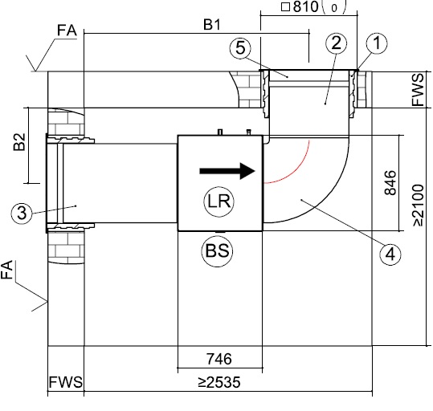
Sisepaigaldusega Õhk-vesi soojuspump eramajale

Slide 13
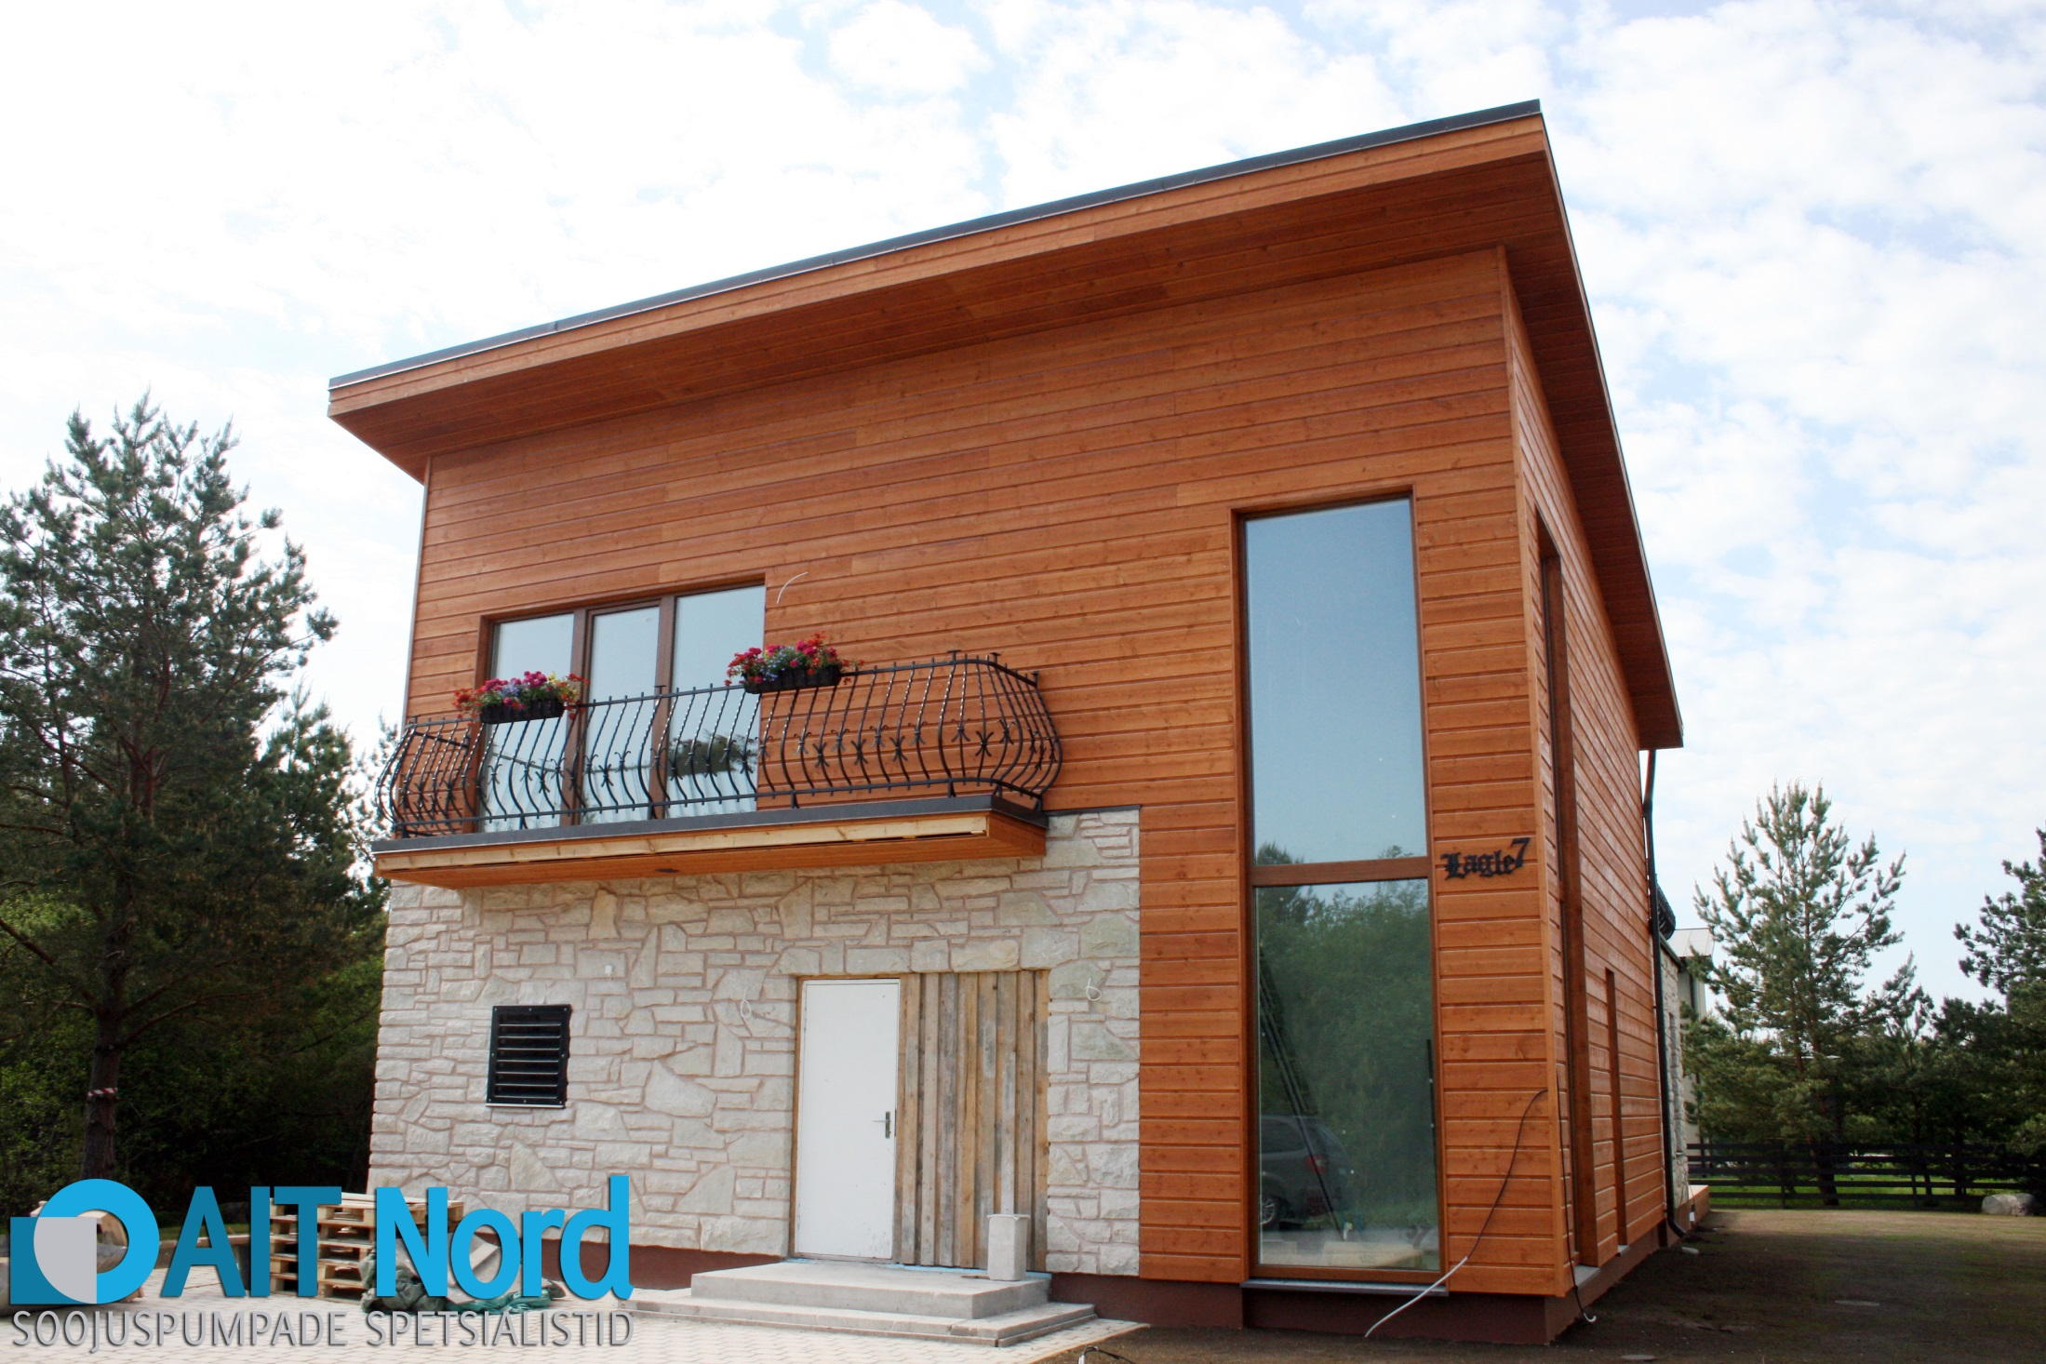

Slide 14
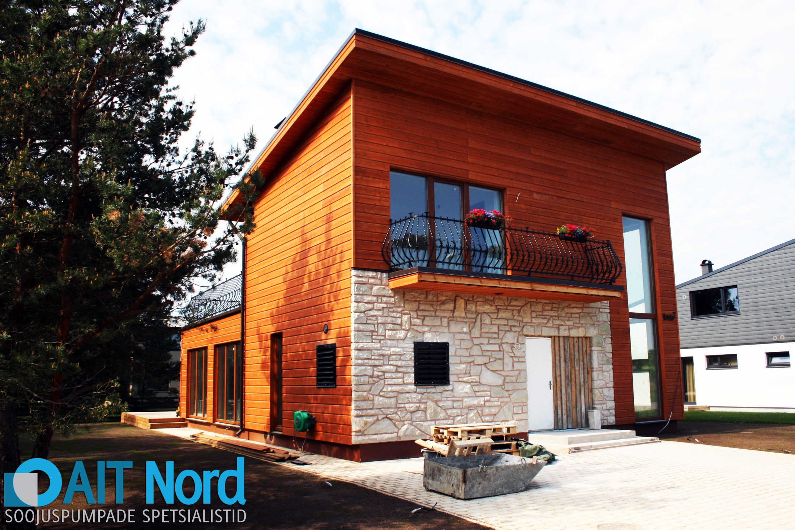

Slide 15
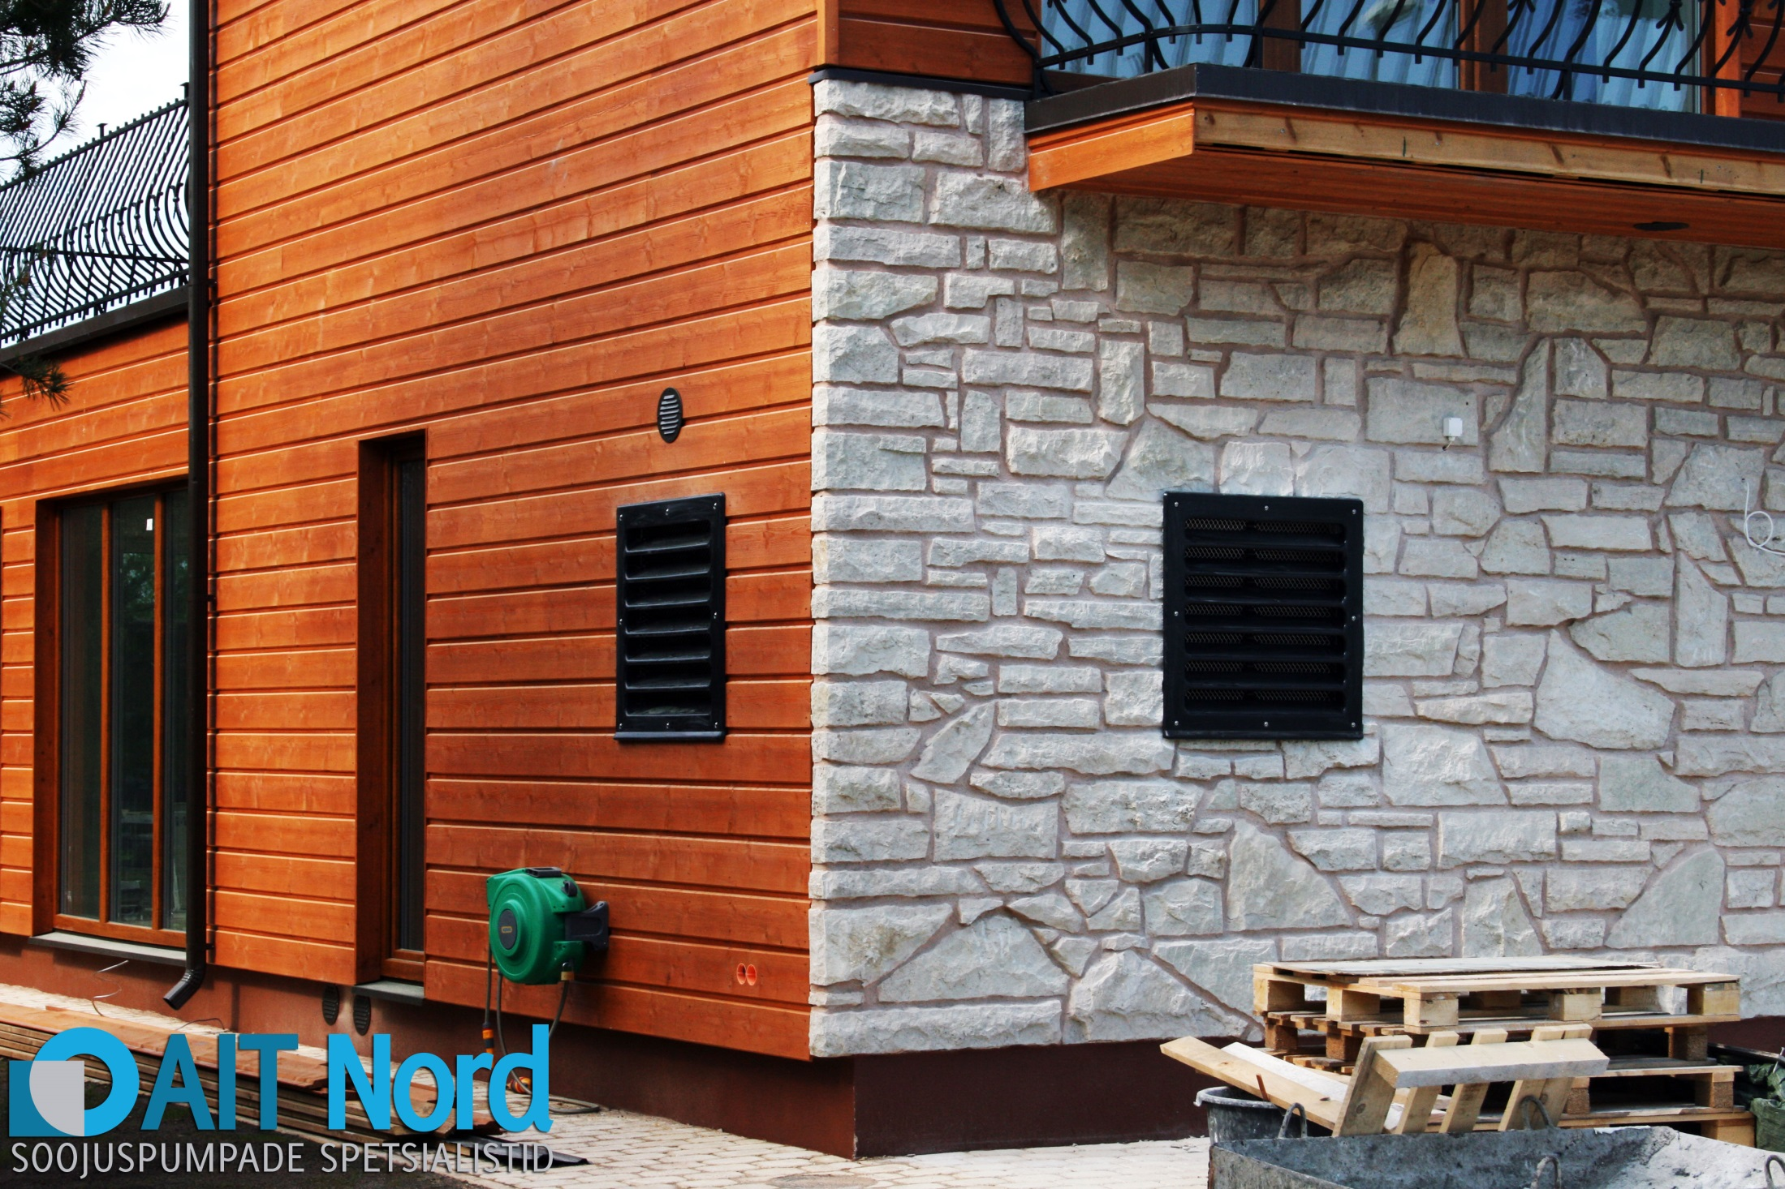

Slide 16
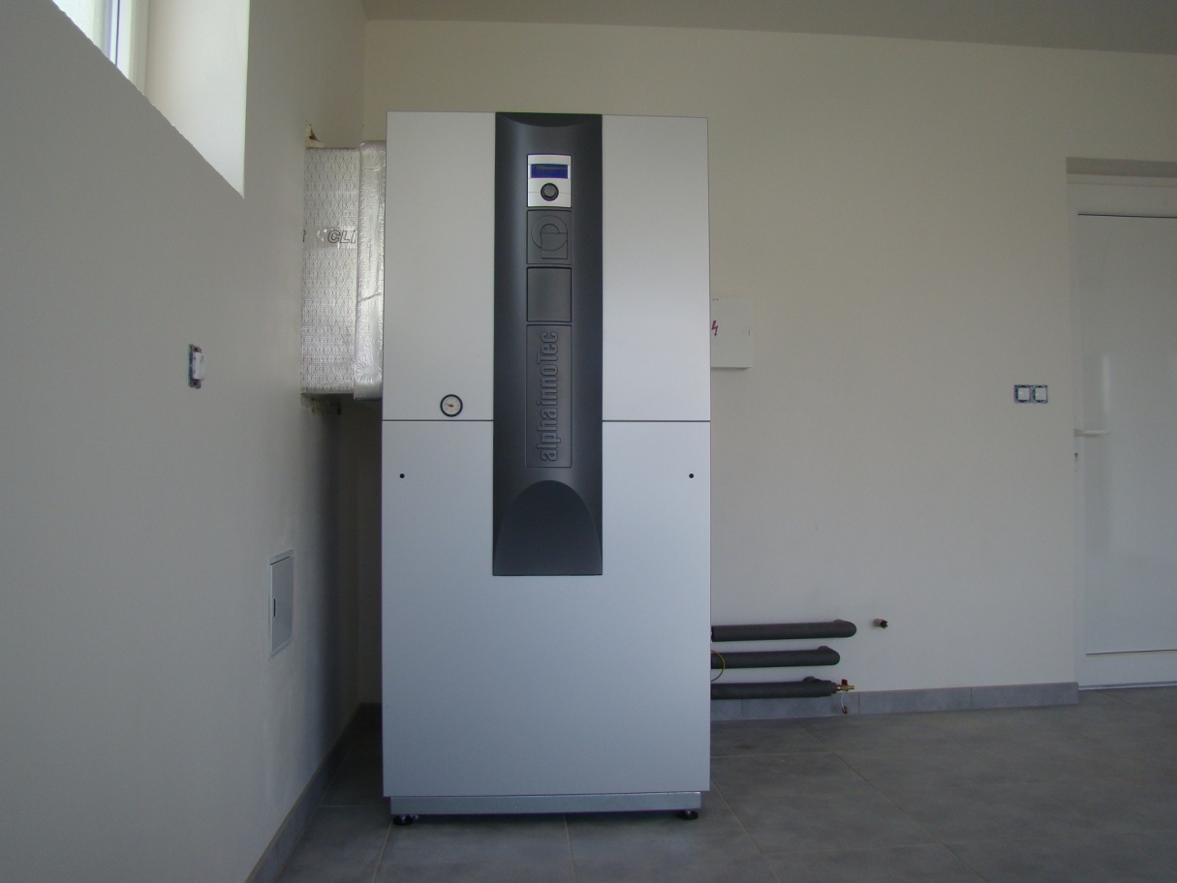

Slide 17
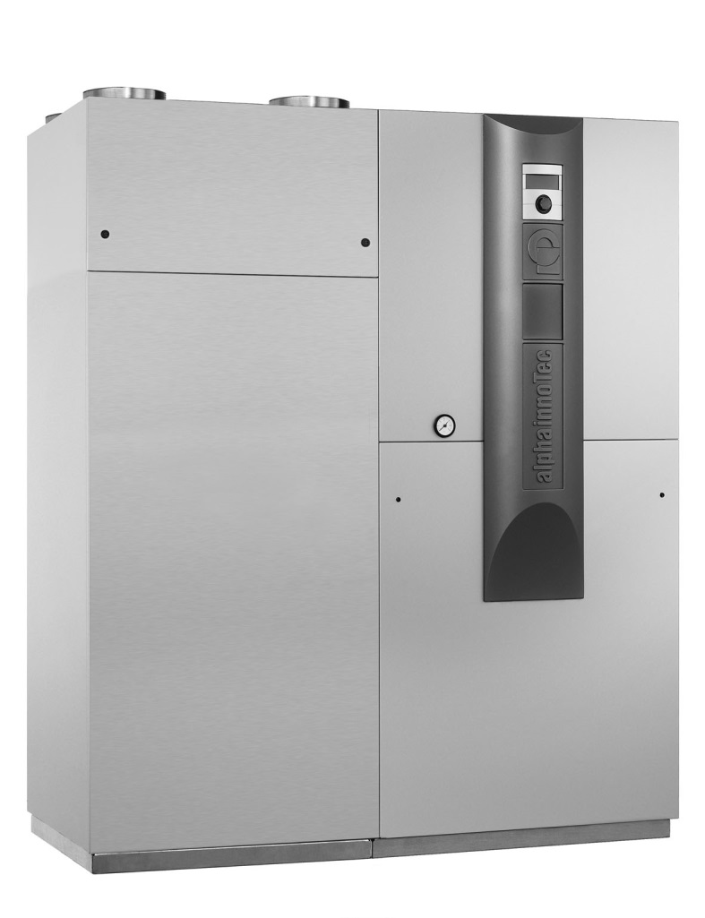
Sisepaigaldusega õhk-vesi soojuspump koos ventseadmega

Slide 18
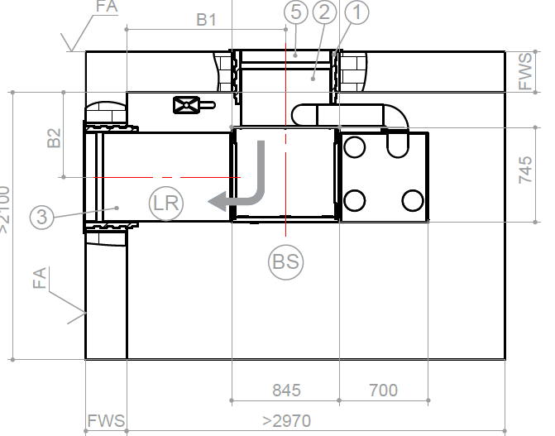

Slide 19
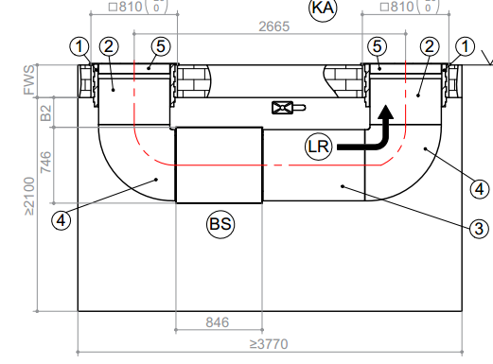
Sisepaigaldusega õhk-vesi soojuspump kortermajadele ja tööstushoonetele

Slide 20
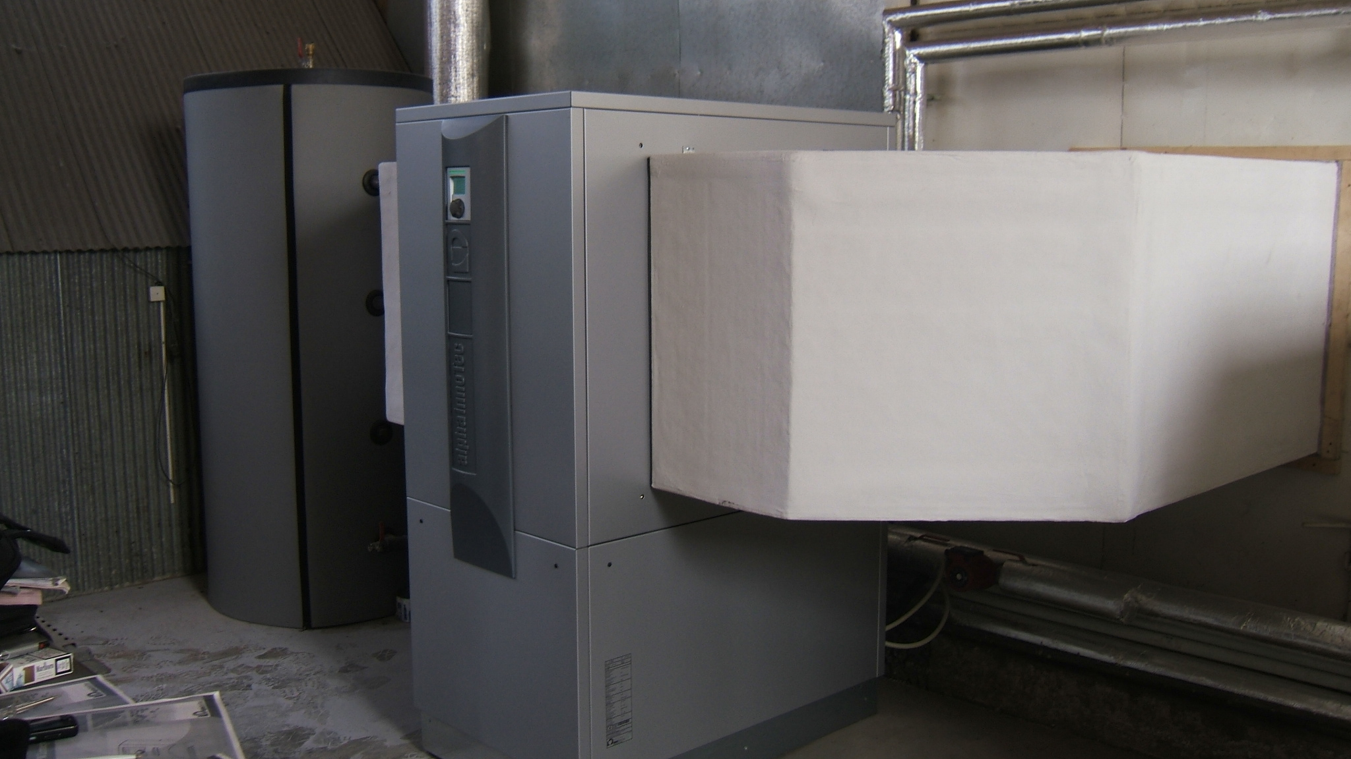

Slide 21
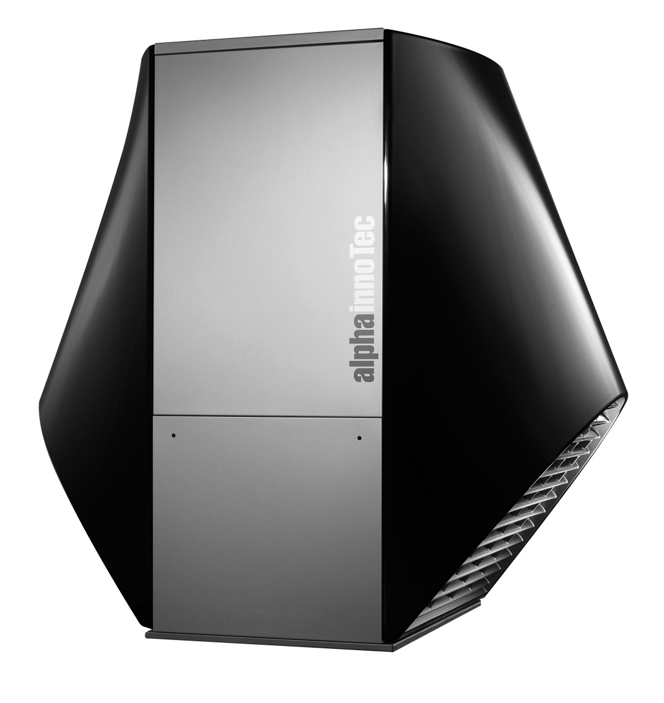
Välja paigaldatavad õhk-vesi soojuspumbad eramajadele

Slide 22
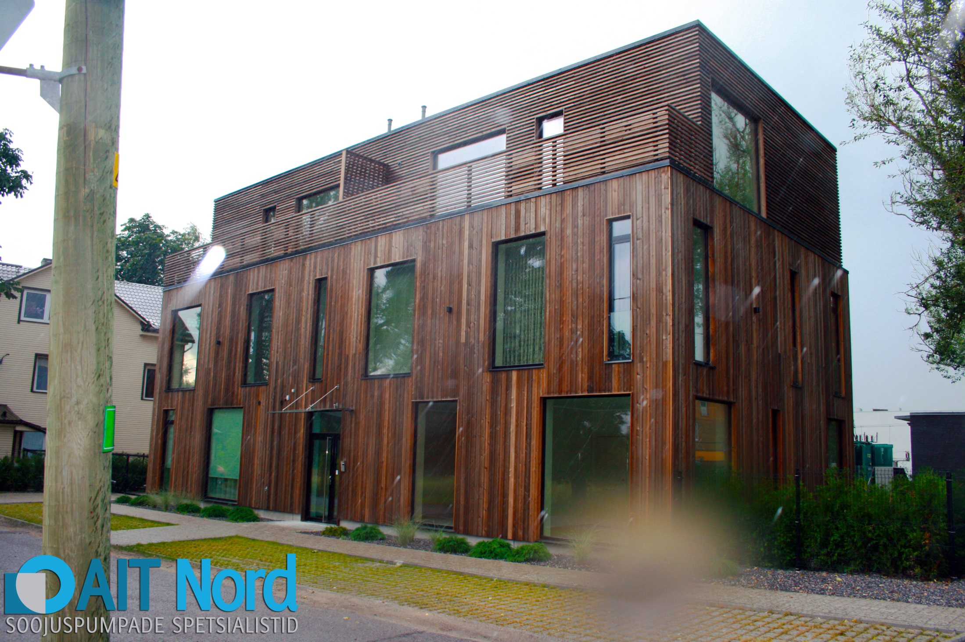

Slide 23
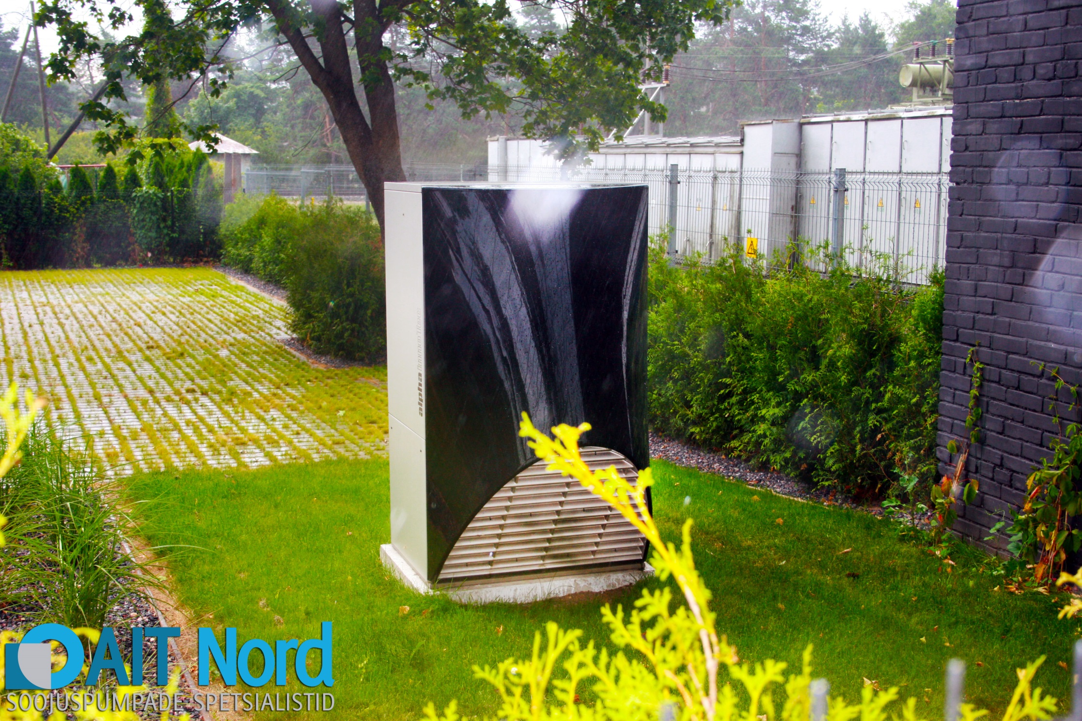

Slide 24
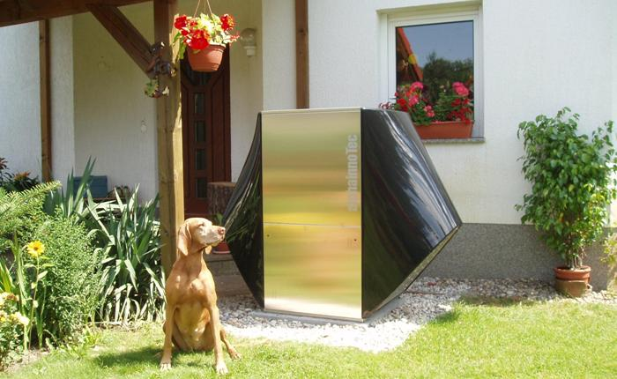

Slide 25
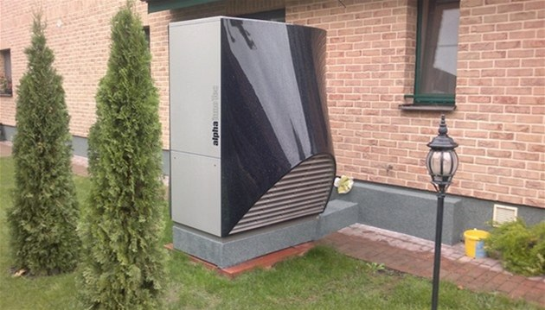

Slide 26
Välja paigaldatavad õhk-vesi soojuspumbad tööstushoonetele, ühiskondlikele hoonetele ja kortermajadele

Slide 27
Eesti Lennuakadeemia
Üks suurimaid õhk-vesi soojuspumba süsteeme Eestis
Installeeritud võimsus 186kW
Kaskaadis kuus 31kW soojuspumpa
Lisakütteallikas gaasikatel.
Hoonet köetakse põrandakütte ja ventilatsiooni kaudu
Kokkuhoid aastas võrreldes gaasiküttega 25 000 EURi

Slide 28
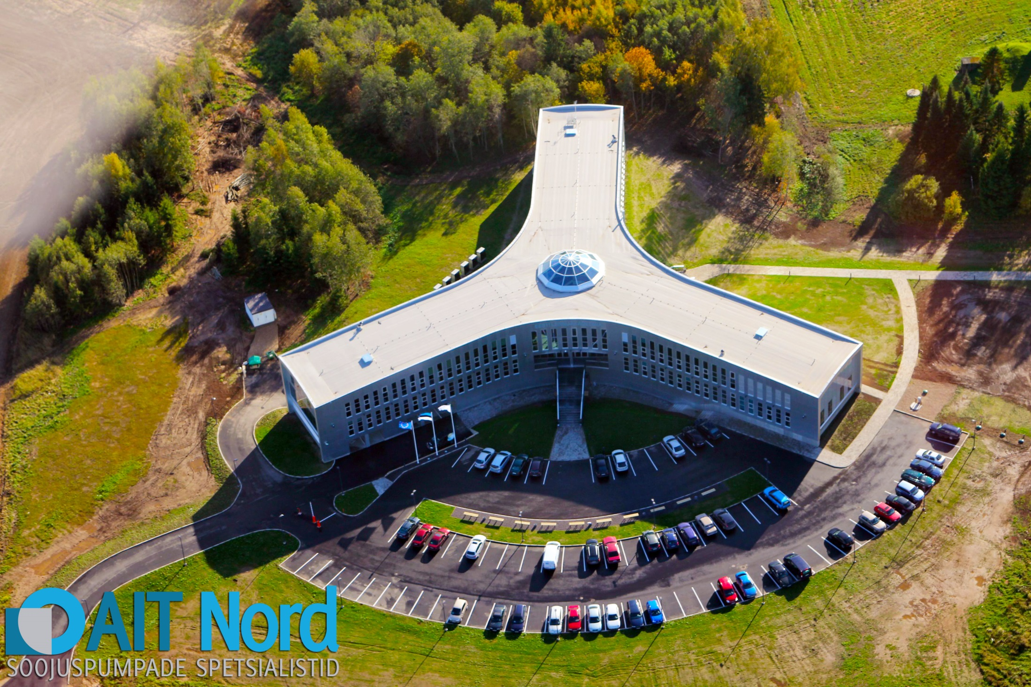

Slide 29
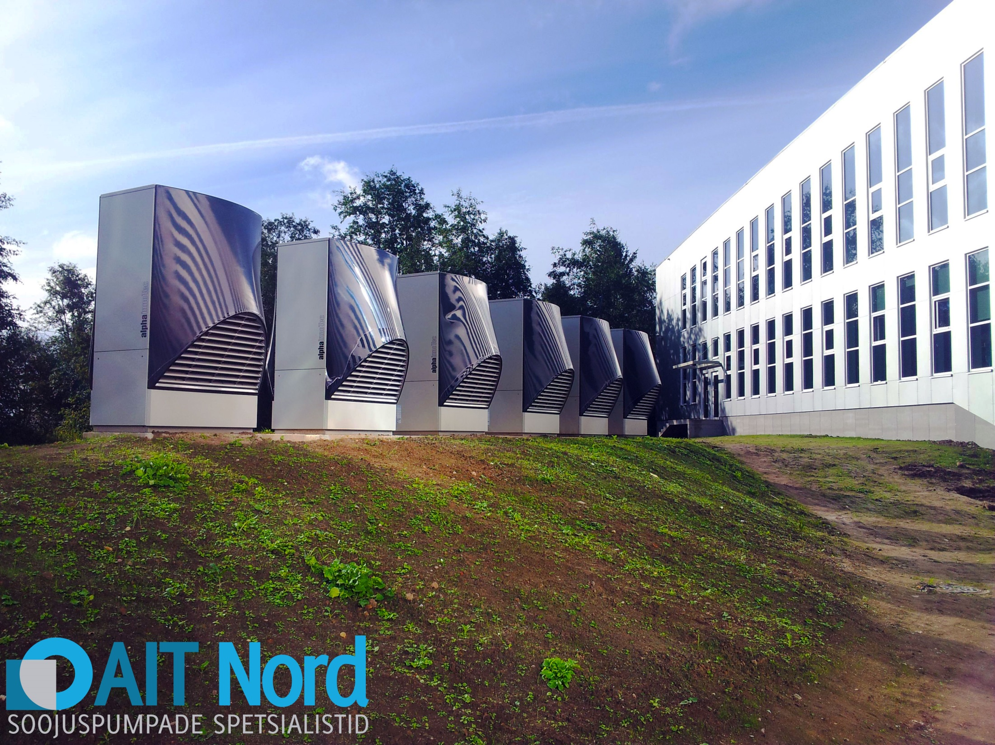

Slide 30
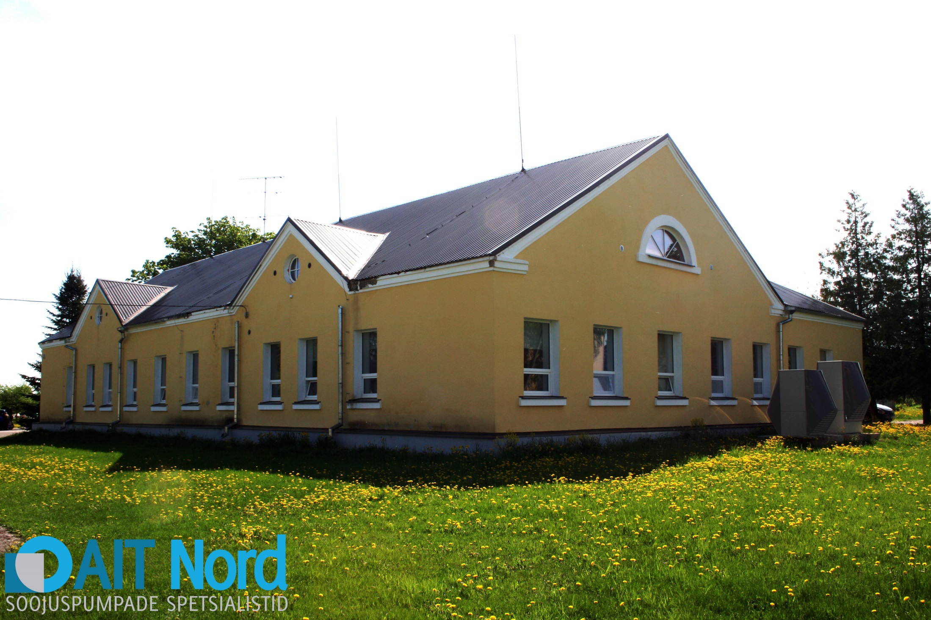
Risti hooldekodu Läänemaal

Slide 31
Tallinna Diakoonia haigla
Kaskaadis kaks 31kW soojuspumpa
Katab suurma osa maja küttebilansist
Radiaatorküte, ventilatsiooni eelküte ning soe tarbevesi
Lisakütteks kaugküte
Kaugkütet tarbitakse printsiibil, mis tagab võimalikult suure temperatuuride vahe soojustrassist laekuva ning trassi tagasi suunatava küttevee vahel.

Slide 32
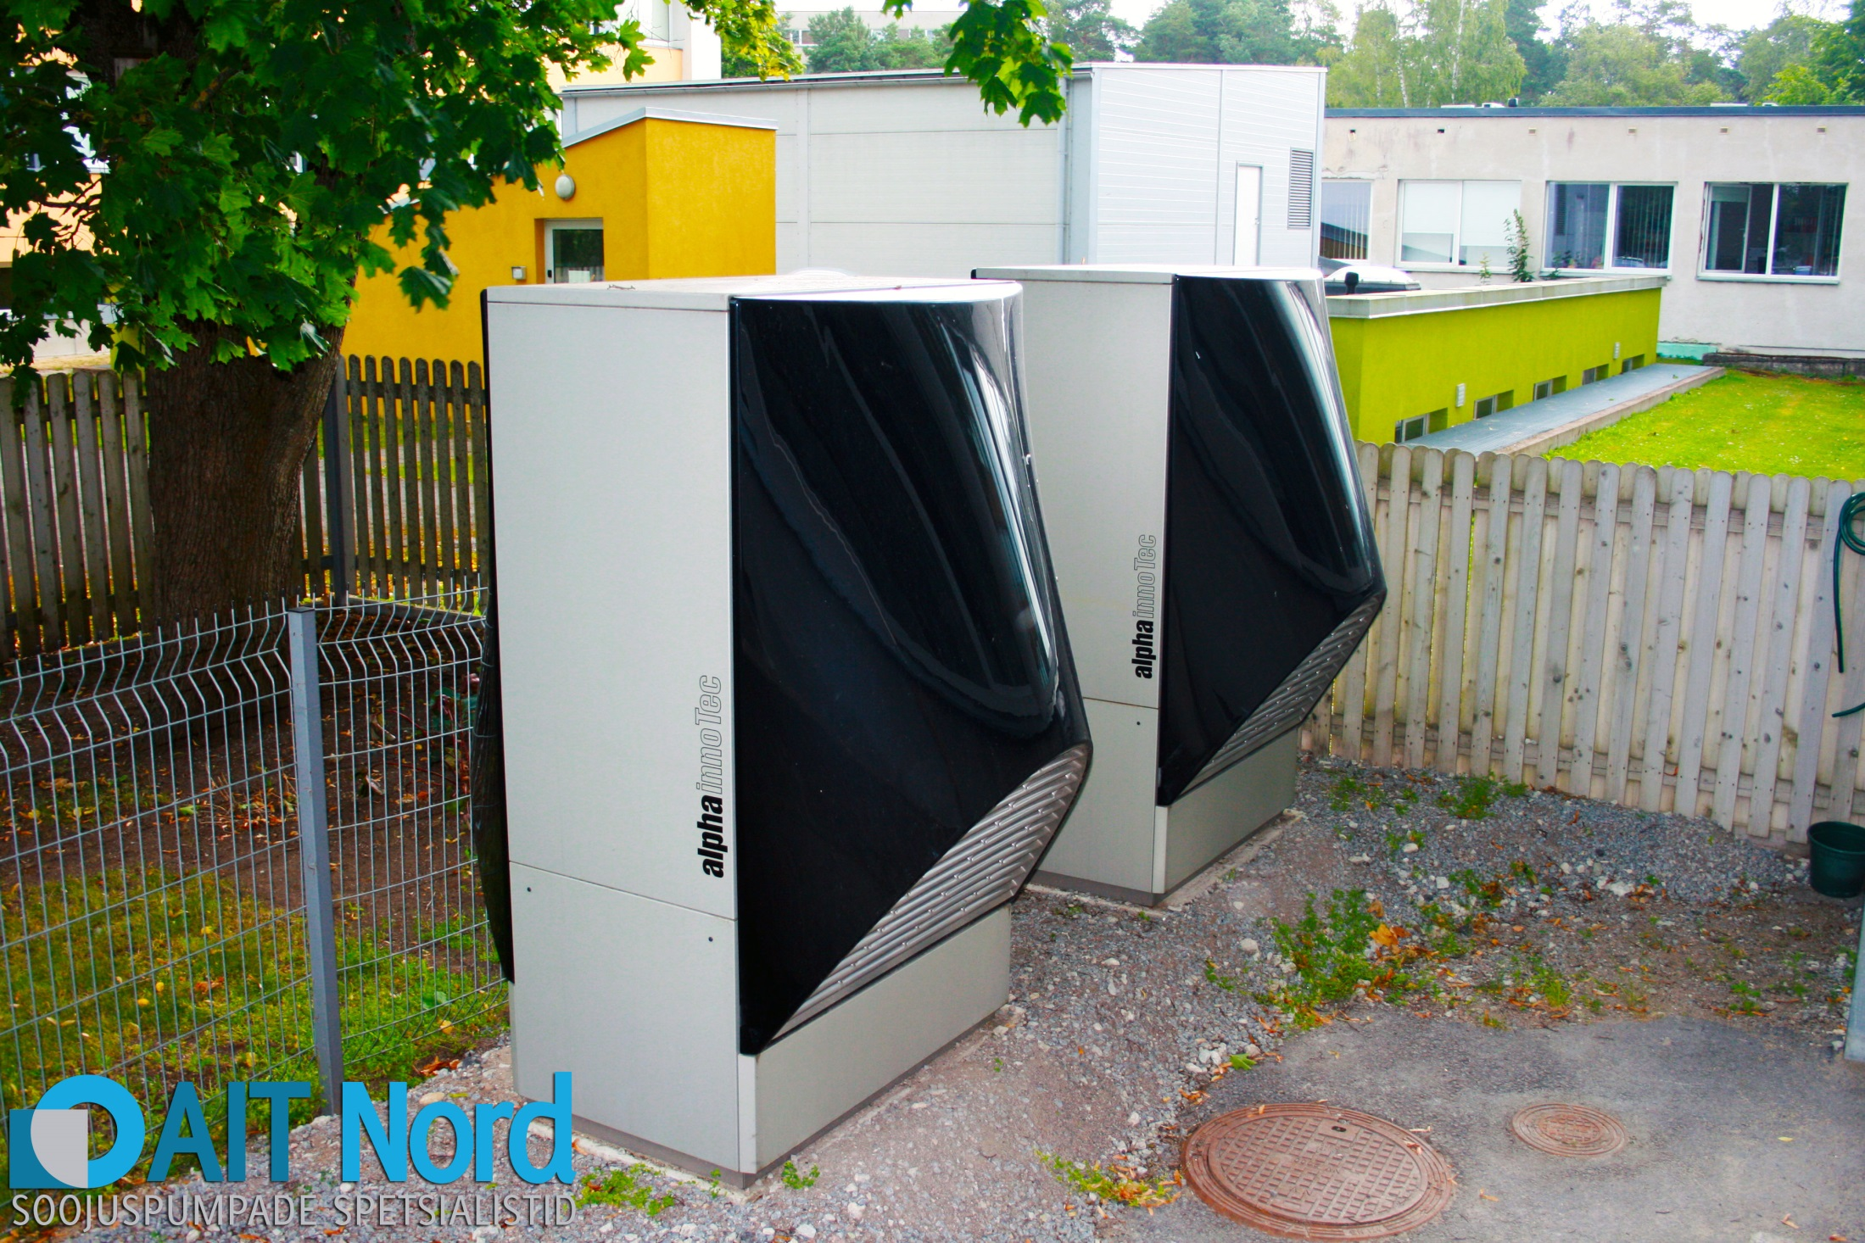

Slide 34
Korteriühistu Märja alevikus
Paigaldatud kaks 31kW õhk-vesi soojuspumpa
Lisakütteallikas kaugküte.
Hoonet köetakse radiaatoritega.
Eelnev sooja hind 107 EUR/MWh
Uus sooja hind 45 EUR/MWh
Kokkuhoid aastas võrreldes kaugküttega 11 000 EURi !

Slide 36
Korteriühistu Tutermaal
Üks 31kW õhk-vesisoojuspump
Lisakütteks õlikatel
Hoonet köetakse radiaatoritega
Sooja hind 44 EUR/MWh
Kokkuhoid aastas võrreldes õliküttega 6000 EURi

Slide 38
Kiili lasteaed
Paigaldatud kaks 31kW õhk-vesi soojuspumpa
Lisakütteks on elekter
Kasutusel põranda,- ja ventilatsiooniküte
Lisaks basseiniküte
Kaugkütte hind piirkonnas 102 EUR/MWh,
Soojuspumpadest saadud soojuse hind 54 EUR/MWh

Slide 39
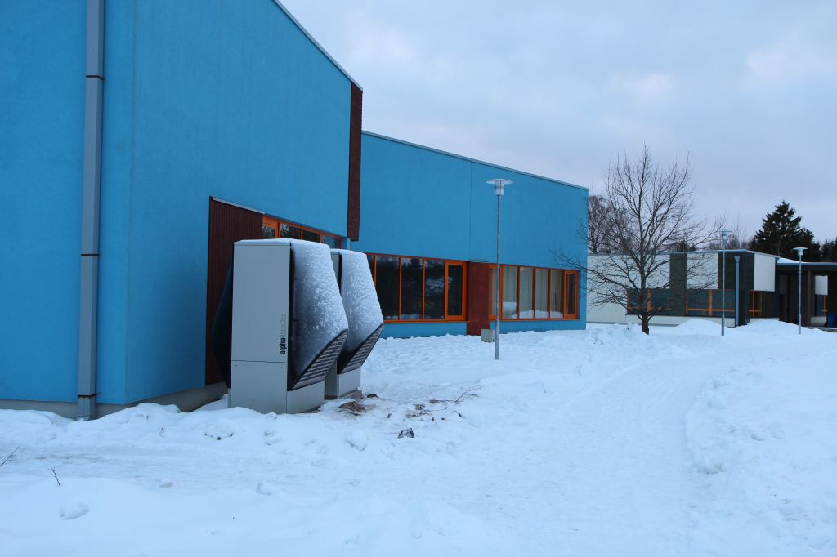

Slide 40
Korteriühistu Koskla 7
Paigaldatud 31kW õhk-vesi soojuspump
Tagab enamuse maja soojusvajadusest
Kasutusel radiaatorid
Toodab ka sooja tarbevett
Aasta keskmine COP 3,2
Eelnev sooja hind 82 EUR/MWh
Sooja hind praegu 46 EUR/MWh
Eelnev kulu küttele aastas 22 000 EUR
Kulu küttele praegu 12 500 EUR

Slide 41
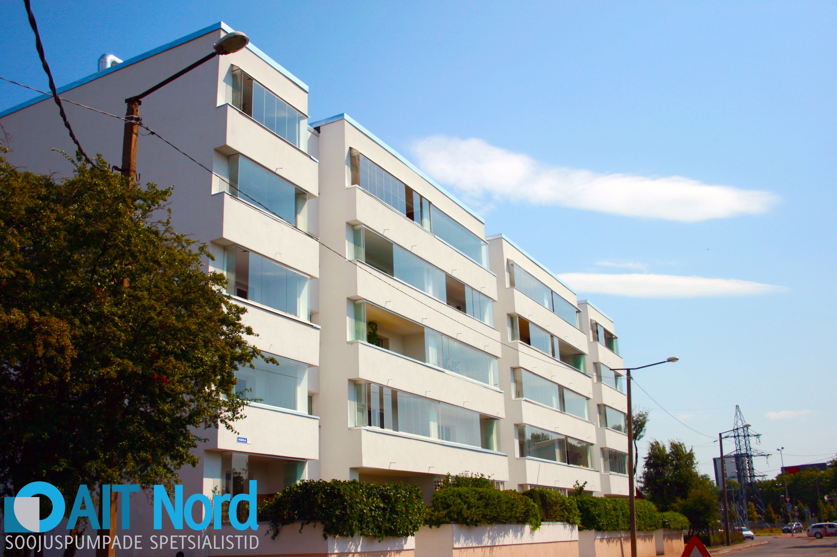

Slide 42
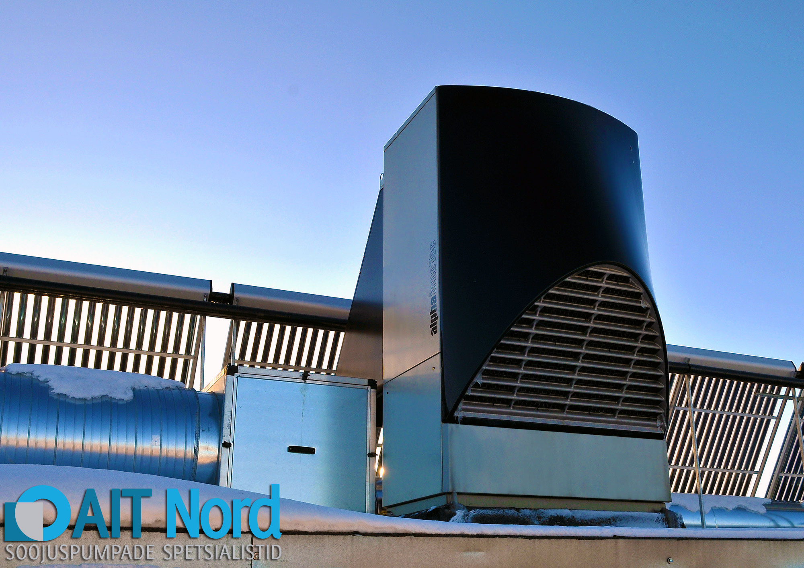

Slide 43
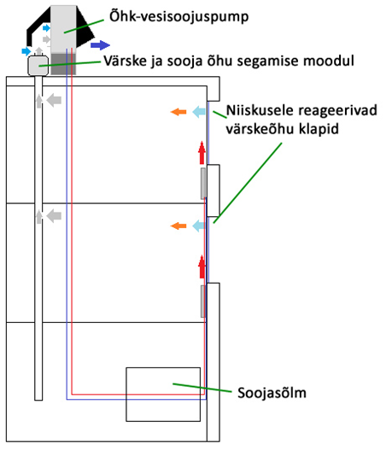

Slide 44
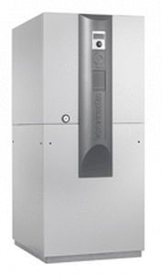
Maasoojuspump
Eelised:
Töötab ka väga madalatel temeperatuuridel
Odavad ülalpidamiskulud
Mugav / automaatne
Soodne sooja hind.
Eleketrihinna tõusus korral,
suureneb küttekulu vaid 1/3 võrra
Puudused:
Esialgne investeering on suhteliselt suur;
Vajab maakontuuri.

Slide 45
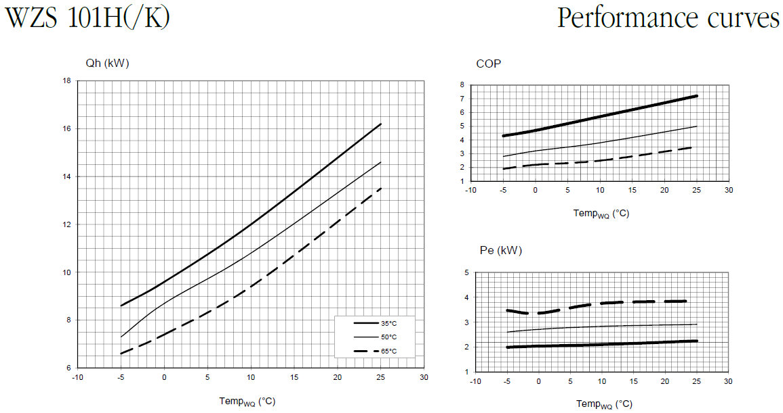

Slide 46
Kontuuride paigaldusviisid

Slide 47
Horisontaalkollektor
Plussid:
Odav
Lihtne paigaldada
Ei nõua erilube
Miinused:
Nõuab suurt maa-ala
Rikub haljastuse
Kontuuri asukohta ei saa rajada teid ega hooneid

Slide 48
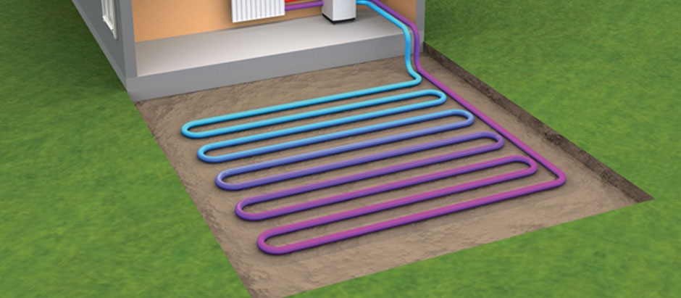

Slide 49
Spiraalkollektor
Plussid:
Võtab vähem ruumi kui horisontaalkollektor
Miinused:
Ligi kolm korda kallim kui horisontaalkollektor
Soojus tuleb suvel maapinda tagasi juhtida

Slide 50
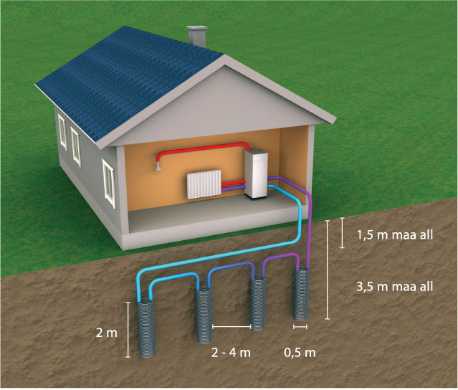


Slide 51
Energiakaev
Plussid:
Ühtlane temperatuur
Võimalus kasutada passiivjahutust läbi aasta
10% efektiivsem kui spiraal,- ja horisontaalkollektor
Nõuab väga vähe ruumi
Miinused:
10-12 korda kallim kui horisontaalkollektor
Vaja eriluba
Oht keskonnareostusele

Slide 52
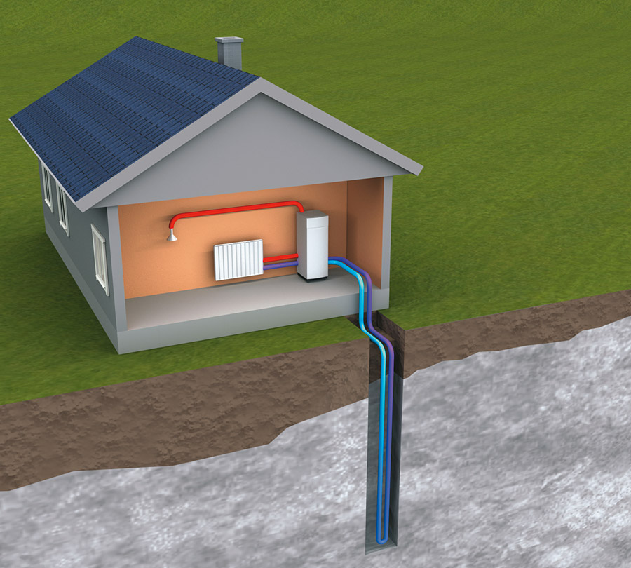

Slide 53
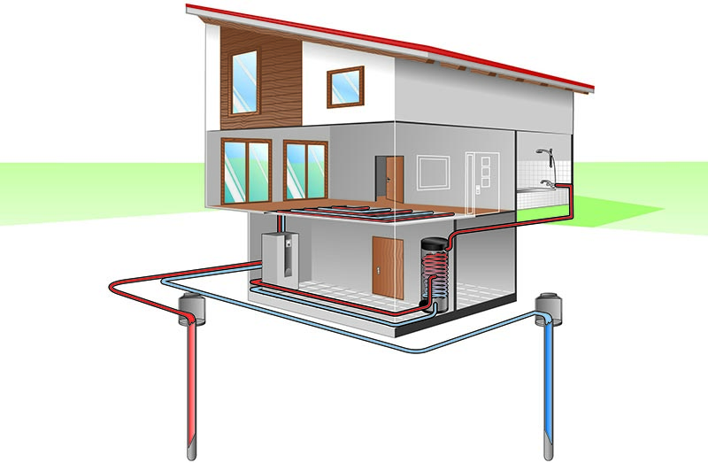
Avatud puurkaev

Slide 54
Suletud kontuur veekogus
Plussid
Hea soojusülekanne
Kasutatav aastaläbi
Sügavamate veekogude puhul võimalik kasutada passiivjahutust
Miinused
Laevad ja jää võivad kontuuri kahjustada
Lekkekohta väga raske tuvastada
Suur materjali kulu

Slide 55
Avatud kontuur veekogus
Plussid:
Lihtsam paigaldada
Saab kasutada ka sadamates ja tiheda liiklusega veekogudes
Miinused:
Nõuab sagedamini hooldust ja puhastamist
Töötab kuni +0.2 C veetemperatuurini

Slide 56
Meremuuseum
Paigaldatud kolm maasoojuspumpa
Koguvõimsus 400kW
Soojusallikaks on merevesi
Kasutusel avatud süsteem
Kasutusuel põranda,- ja ventilatsiooni küte
Samuti toodetkakse mereveest ka vajalik jahutus (sh 40 % sellest moodustab passiivjahutus)
Kokkuhoid aastas võrreldes elektrienergiaga 70 000 EURi

Slide 57
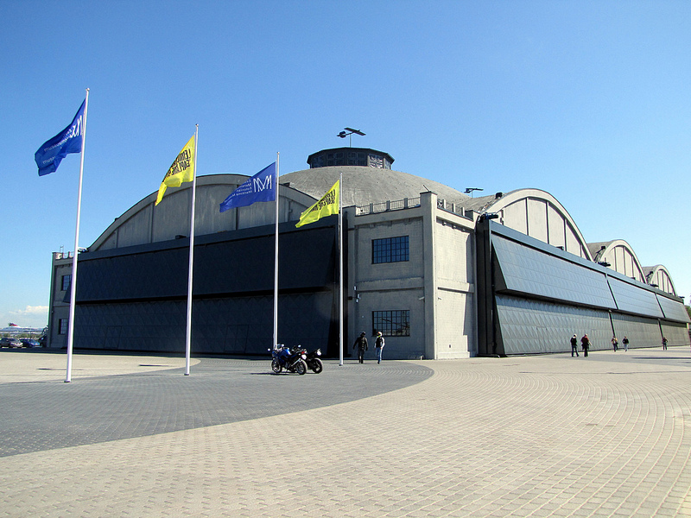

Slide 58
Hellenurme mõis
Seadmeks 67 kW maasoojuspump
Kinnine kontuur järves
Radiaatorküte
Soetarbevesi

Slide 59
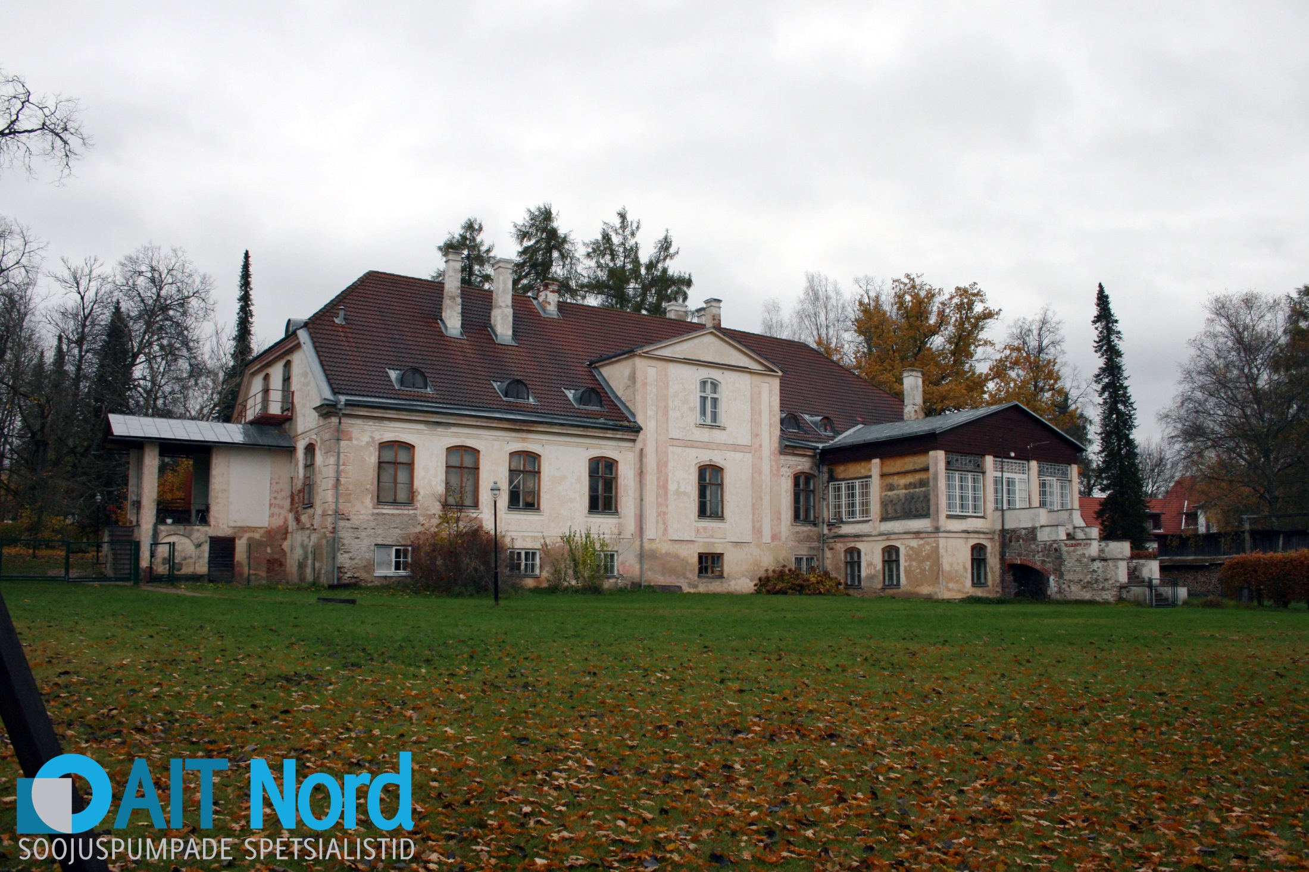

Slide 60
Kallemäe kool
Üks suurimaid maasoojuspumpade süsteeme
Paigaldatud kaskaadi kolm 88kW maasoojuspumpa
Koguvõimsus 264 kW
Majas radiaatorküte
Lisaks kütavad pumbad ka basseini
Kontuuri pikkus ca. 11 000m

Slide 61
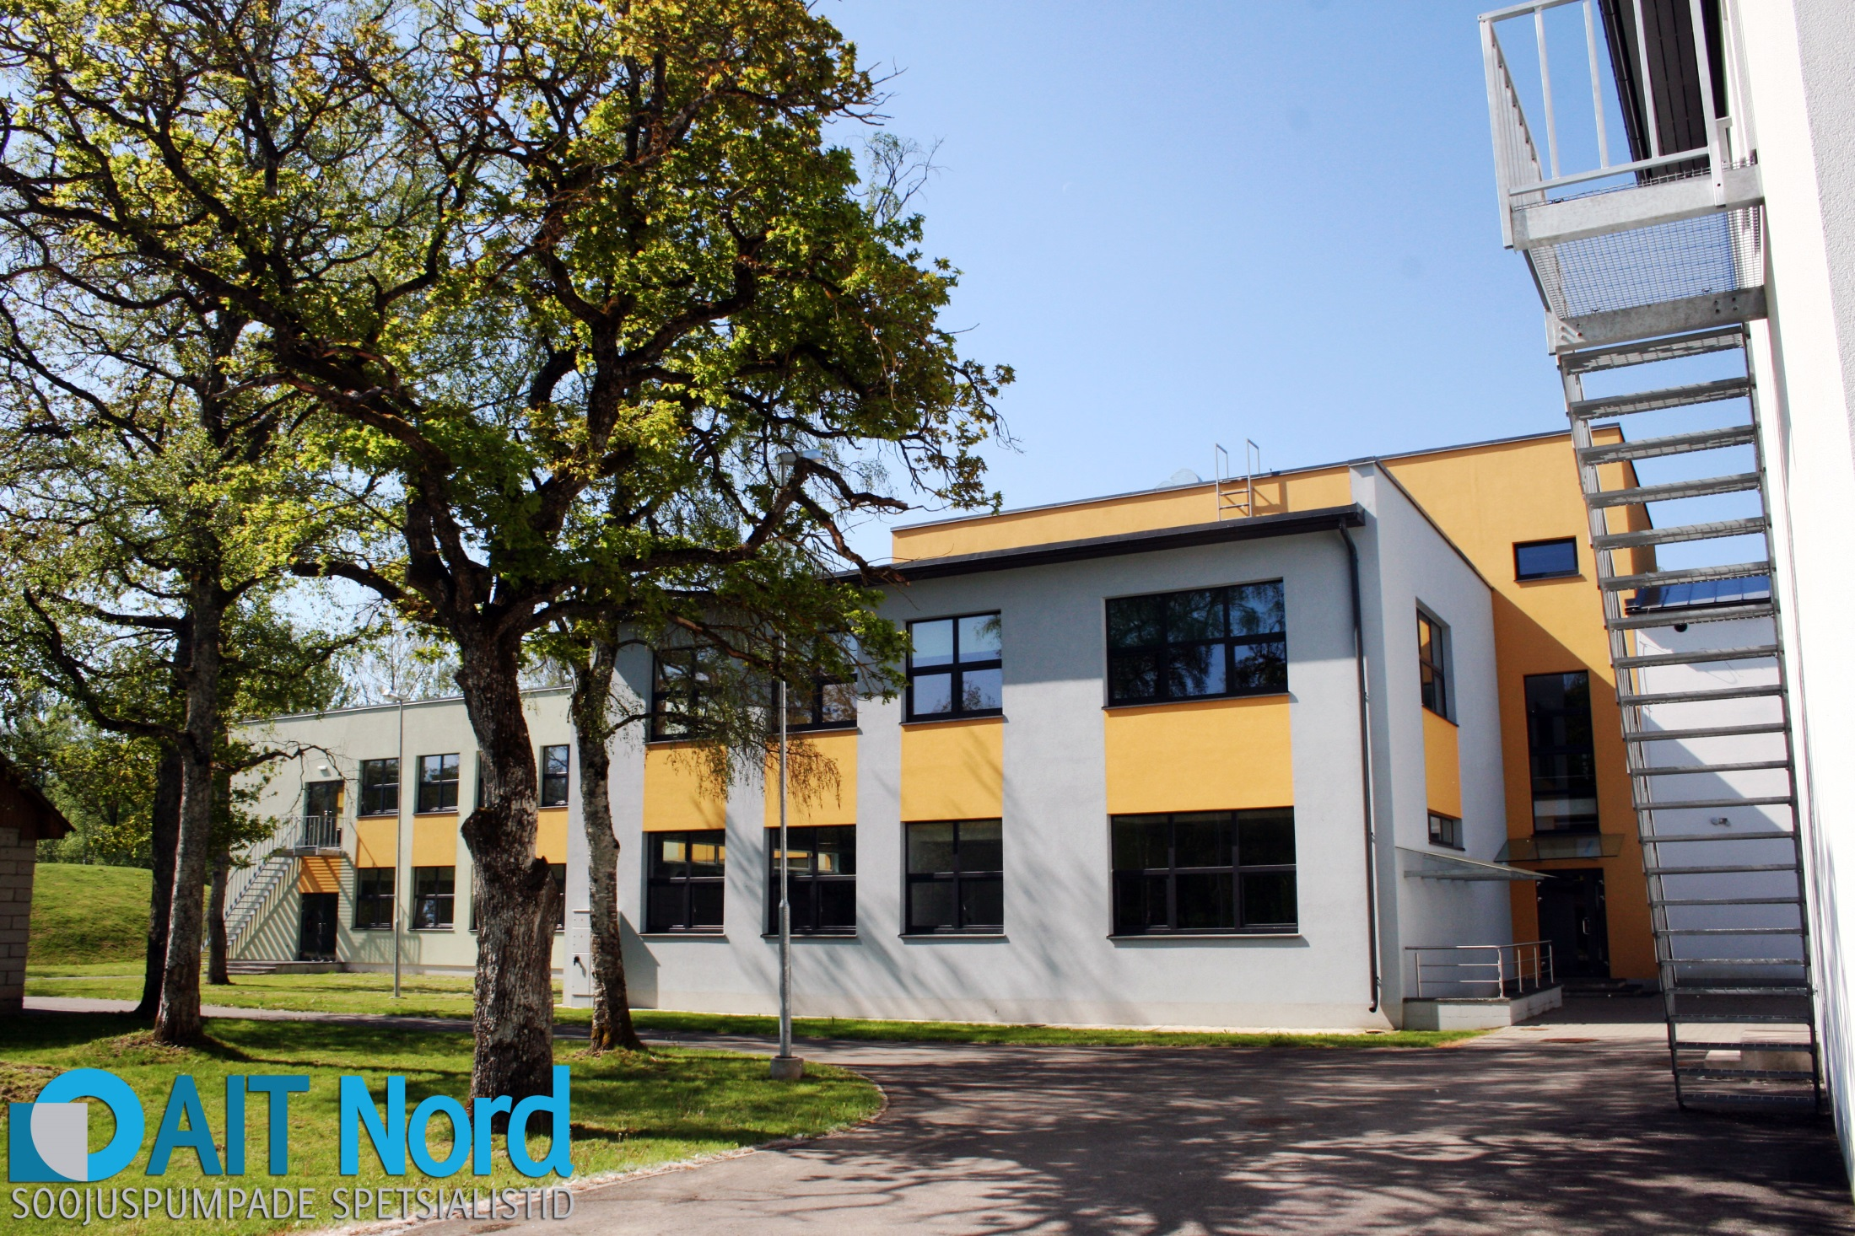

Slide 62
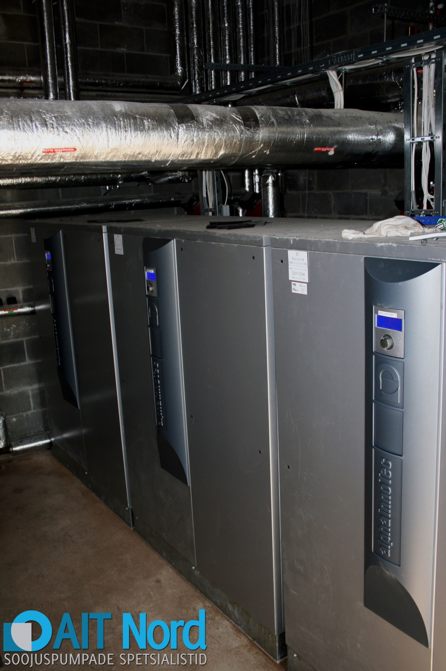

Slide 63
Kaugkütte katlamaja Kiikla külas
Eesti suurim soojuspumpade baasil baseeruv katlamaja
Väljundvõimsus 500kW
Kaskaadis viis 100kW maasoojuspumpa
Kõrgetemperatuurilised seamed mis suudavad tagada pealevoolu temperatuuri kuni 75c
Soojusallikaks on kaevanduskäikude vesi

Slide 64
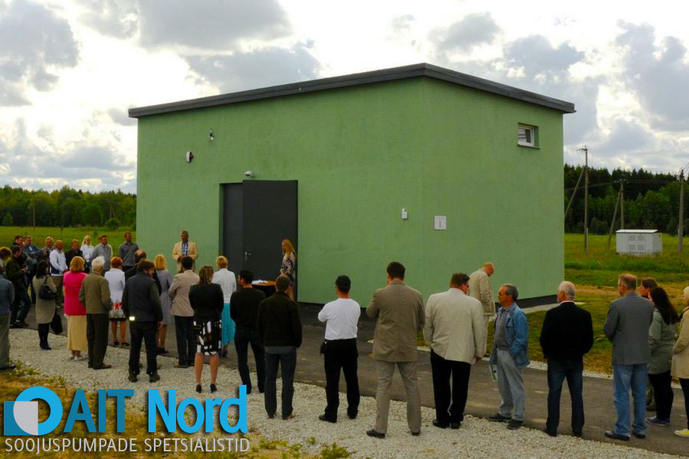

Slide 65
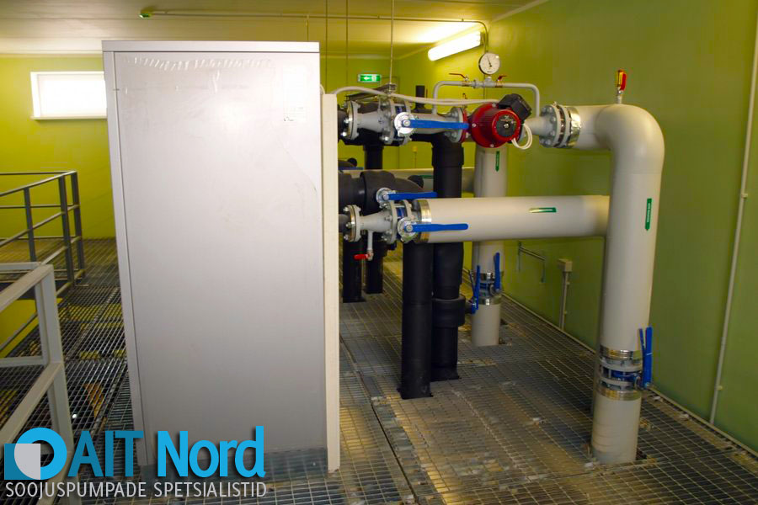

Slide 66
Metalli maja
Neli 14kW õhk-vesi soojuspumpa koos jahutusega
47kW maasoojuspump
108 kW maasoojuspump
30 aktiveeritud vaia
80kW drycooler
Lisakütteks elekter

Slide 67
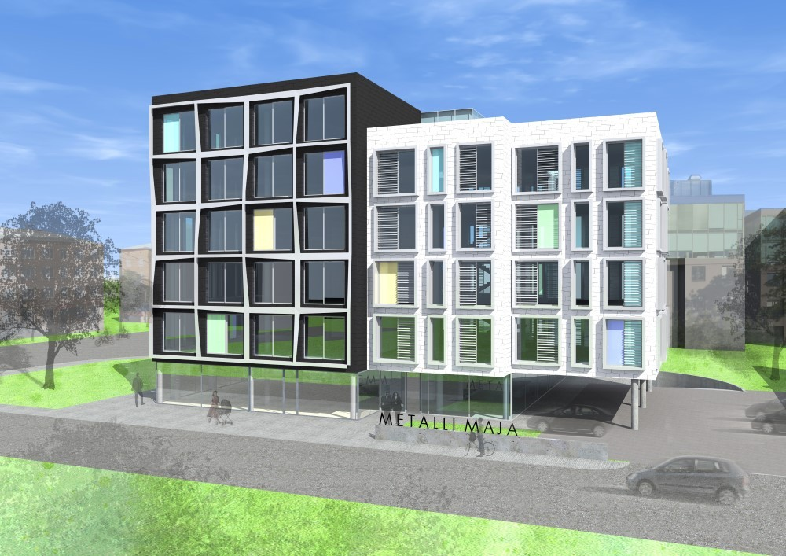

Slide 68

Küsimused?

Slide 69
Tänud kuulamast!

